Slide 1
Introdução ao marketing digital
3. Táticas e operações digitais
Notes:
Depois de definir a estratégia, esta secção apresenta brevemente os instrumentos para atingir os objetivos, ou seja, onde e como podemos atingir os nossos públicos-alvo nos ambientes digitais. Estas operações constituem a maior parte do trabalho diário das atividades de marketing. A sua realização é ensinada mais pormenorizadamente nos módulos "Website e SEO", "Publicidade digital" e "Marketing de conteúdos e redes sociais".

Slide 2
Objetivos de aprendizagem
Pré-requisitos: Contexto do marketing digital; Estratégia de marketing digital
O aluno é capaz de
Definir grupos-alvo decorrentes da estratégia da empresa
Definir propostas de valor e mensagens de marketing
Analisar e classificar os canais de marketing digital para atingir os públicos-alvo
Criar esboços para campanhas de marketing digital que respondam a objetivos estratégicos
Definir ferramentas e KPIs para medir os resultados
Notes:
Depois de concluir este curso, saberá como:
- Definir grupos-alvo decorrentes da estratégia da empresa
- Esboço.......etc.

Slide 3
Tópicos
Da estratégia à implementação
Proposta de valor e mensagem de marketing
Definição de públicos-alvo
Percurso do cliente e funil de marketing
Meios e canais digitais
Definição de objetivos
Medir o impacto do marketing
Notes:
São estes os temas que iremos abordar neste módulo.

Slide 4
Da estratégia à implementação

Slide 5
Da estratégia à implementação
O marketing deve ser adaptado de acordo com a estratégia definida pela organização (apresentada no submódulo)
Os condicionalismos essenciais determinados pela estratégia são
- potencial do mercado e dos concorrentes
- tipo e objetivo dos visitantes da Web a atingir
- aquisição de novos clientes ("consciencialização")
- envolvimento do cliente ("interesse")
- experiência do cliente ("desejo", "decisão")
- conversão de clientes ("ação")
As táticas e operações abrangem a comunicação e os canais digitais selecionados para cumprir estes objetivos estratégicos.
Notes:
Anteriormente, aprendeu a definir uma estratégia de marketing digital. Nesta parte, aprende a passar de uma estratégia para a sua implementação. A implementação da estratégia é o processo de transformar o seu plano estratégico em ação. Quer esteja a executar um novo plano de marketing em linha para aumentar as vendas ou a introduzir um novo software de gestão do trabalho para aumentar a eficiência, o seu plano só tem valor se for implementado.

Slide 6
Definir a oportunidade online
Objetivos empresariais
Avaliar o desempenho do marketing digital
Definir objetivos estratégicos de marketing digital
Avaliar o mercado em linha
Seleção da abordagem estratégica
Definir a proposta de valor para o cliente
Definir a estratégia de marketing digital
Definir segmentos
Aplicação e prática
=Táticas e operações de marketing digital
Processo de desenvolvimento de estratégias de marketing digital.
Fonte: Adaptado de Chaffey & Smith, 2017, p. 29.
Marketing digital relacional
Experiência em marketing digital
Marketing digital
Medição e controlo
Notes:
Neste submódulo, abordaremos as táticas e operações de marketing digital, ou seja, quais os instrumentos e canais de marketing a utilizar para atingir as metas e os objetivos definidos. Que segmentos pode definir no seu grupo-alvo e o que é que isso significa para o marketing-mix digital? Qual é a proposta de valor? Qual é a experiência do cliente nos diferentes pontos de contacto de uma empresa/organização/marca? E como medir e controlar essa experiência para a melhorar. Analisaremos os seus principais elementos e a forma como devem ser utilizados em função dos parâmetros estratégicos.

Slide 7
Elementos essenciais e desafios das táticas de marketing
Definir cliente
Proposta de valor
Definir segmentos
Marketing digital
Como formar a(s) sua(s) mensagem(ns) principal(is)?
Tem de ser único.
Tem de ser convincente.
Quais são os seus públicos-alvo?
Devem ser abrangentes.
Devem ser definíveis.
Deve ser capaz de indicar os canais onde os alcança.
Em que meios e canais pode chegar aos seus públicos-alvo?
Como selecionar os meios de comunicação social certos de entre a abundância deles?
Como encontrar o melhor ROI, ou seja, o impacto em relação ao investimento?
Como medir o impacto?
Desafios
Notes:
Estes tópicos foram abordados no início deste módulo. Definir a proposta de valor para o cliente :
Uma proposta de valor é uma declaração simples que comunica claramente o(s) benefício(s) do produto ou serviço que promete oferecer aos seus clientes. Em última análise, é o que torna o seu produto atrativo para o seu cliente ideal.
Numa mensagem principal, descreve os pontos-chave que pretende que o seu público se lembre da sua marca. É a essência de quem é e do que faz, resumida a algumas frases ou expressões.
Definir segmentos
A definição de diferentes segmentos para o seu público-alvo ajuda-o a compreender melhor o seu público-alvo e permite que as empresas satisfaçam uma variedade de necessidades dos clientes, oferecendo diferentes pacotes e incentivos. Serão utilizadas diferentes formas e atividades promocionais para diferentes segmentos com base nas necessidades/desejos e características desses segmentos.
Marketing-mix digital
Depois de definir o seu público-alvo e os seus segmentos, deve analisar onde estão ativos. Que meios e canais utilizam? A fim de selecionar os meios de comunicação adequados para os atingir.

Slide 8
Proposta de valor e mensagem de marketing

Slide 9
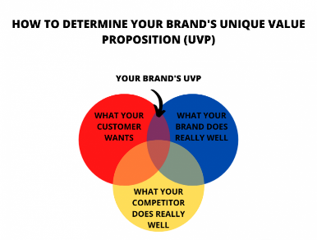
Proposta de valor
É necessário para se distinguir da concorrência
Diz de forma concisa porque é que um produto ou serviço é mais adequado para um determinado cliente.
Constitui o núcleo das mensagens de marketing
Exemplos e outras leituras sobre a proposta de valor
Nota: a diferença entre a proposta de valor e a mensagem de marketing é que a proposta de valor é uma declaração de longa data que reflete a marca da empresa, enquanto as mensagens de marketing são criadas para campanhas individuais
Fonte: Clixpert
Notes:
Uma proposta de valor é uma declaração simples que comunica claramente o(s) benefício(s) do produto ou serviço que promete oferecer aos seus clientes. Em última análise, é o que torna o seu produto atrativo para o seu cliente ideal.
Numa mensagem principal, descreve os pontos-chave que pretende que o seu público se lembre da sua marca. É a essência de quem é e do que faz, resumida a algumas frases ou expressões.
Uma mensagem de marketing são as palavras que utiliza para comunicar com o seu público e convencê-lo a fazer negócio consigo. A sua mensagem é fundamental para ajudar o seu público-alvo a atingir os seus objetivos comerciais, uma vez que pode ser a diferença entre uma nova aquisição ou o envio de um cliente para o seu concorrente.
O valor de uma marca precisa de ser traduzido numa mensagem compreensível. Isto também pode ser feito ao longo do tempo; para construir a marca. Raramente se trata de uma campanha individual.

Slide 10
Critérios para uma boa publicidade
Consistente no aspeto e na mensagem
  Alinhado com a estratégia global da empresa
  Isto cria ressonância
Direcionada para os públicos certos e relevante para eles.
  Encontrar as pessoas certas no momento certo
Confiança e valor
  Apresentar provas da sua relevância
Acessível através de pontos de contacto relevantes para o cliente
  Saiba para onde se deslocam os seus clientes!
O seu impacto é mensurável
Notes:
ESTE DIAPOSITIVO PODE SER ELIMINADO

Slide 11


Elementos de uma boa mensagem de marketing?
Responder às necessidades, valores e estilo do cliente
Descreva as suas soluções e vantagens
(e diferencie-se da concorrência sempre que possível)
Dizer algo original
Manter o texto claro e conciso
Mais exemplos e leituras complementares sobre "Como criar uma mensagem de marketing
Notes:
Estes critérios são muito importantes se quiser criar uma boa mensagem de marketing.

Slide 12

Exemplo de uma mensagem de marketing
Notes:
Fonte: chipotle.com
Chipotle
Achas que esta é uma boa mensagem de marketing ou não? Porquê? (Pode perguntar sobre elementos específicos para obter respostas mais específicas).
As pessoas com restrições dietéticas ou preferências alimentares que não se alinham com as ideias dominantes de nutrição não conseguem frequentemente encontrar alimentos que possam comer nos restaurantes de fast-food.
A mensagem de marketing da Chipotle, mostrada na imagem abaixo, diz "Encontre o seu poder vegetal". A marca está a falar diretamente para as pessoas com necessidades diversas, convidando-as a experimentar o seu menu alargado com opções à base de plantas e fazendo-as saber que reconhece a lacuna no mercado para as suas necessidades.

Slide 13
Atividade na sala de aula
Procure uma mensagem de marketing que considere ser uma boa mensagem.
Analise o que faz com que seja uma boa mensagem (refletir sobre o que aprendeu).
Apresente o seu exemplo na aula.
Notes:
Esta atividade é mais adequada para ser realizada em pares. Tempo necessário: cerca de 20 minutos. Apresentação: 2-3 grupos apresentam o seu trabalho. Segue-se o debate.

Slide 14
Definição de públicos-alvo

Slide 15

Público-alvo
As campanhas de marketing digital são direcionadas para os públicos-alvo mencionados na estratégia
Um público-alvo é constituído por pessoas que são potenciais utilizadores do produto/serviço e que dele beneficiam
fonte: Flutuadores digitais
Para definir a mensagem e o canal corretos, é necessário definir as características do público-alvo e os meios de comunicação onde este pode ser encontrado
Há muitas características a ter em conta ao construir uma imagem do seu público-alvo, por exemplo
    Idade, nível de rendimento, passatempos, localização, orçamento
    Dispositivo de Internet
    Histórico de pesquisas na Internet, compras anteriores, contactos anteriores com a sua empresa
Notes:
Todas as ações de marketing custam dinheiro, pelo que a "segmentação" é um princípio fundamental do marketing. Se não conhecermos o nosso público-alvo, não poderemos: a) apresentar mensagens que o agradem, nem b) selecionar os canais certos para o atingir.
Tudo isto significa que se desperdiça muito dinheiro. Quanto melhor identificar o seu público-alvo e as suas necessidades, melhor poderá transmitir mensagens claras, chegar até ele e, assim, obter impacto nas suas atividades de marketing.

Slide 16

Seleção - público-alvo
Notes:
Pergunta aos alunos: Porque é que acham que eu mostro este vídeo?
O vídeo em si deve suscitar um vasto leque de reflexões. Peça aos seus alunos para fazerem uma lista das mesmas! Por exemplo: O vídeo contém muitas referências a "públicos" - as diferenças entre as pessoas, as opções para as classificar, etc. Por outro lado, em comunicação e marketing, uma coisa essencial é encontrar semelhanças. Uma dimensão é discutir a mensagem que o vídeo pretende transmitir (é produzido pela televisão dinamarquesa).
Vivemos numa época em que rapidamente colocamos as pessoas em caixas. Certifique-se de que escolhe os "grupos" relevantes ao selecionar o público-alvo.

Slide 17
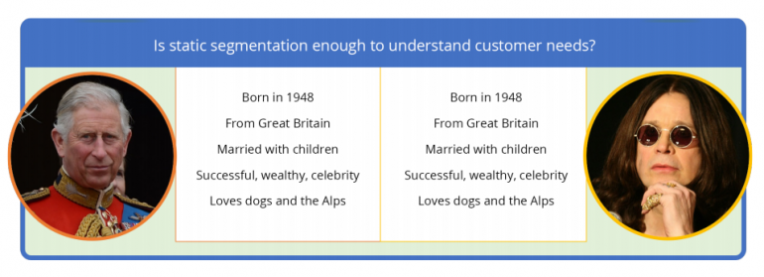
Seleção - público-alvo
Notes:
A informação demográfica, por si só, pode não ser suficiente para conceber programas e produtos. O Príncipe Carlos e Ozzy Ozbourne são duas personalidades totalmente diferentes com necessidades, problemas e desafios diferentes. Certifique-se de que cria segmentos relevantes.

Slide 18
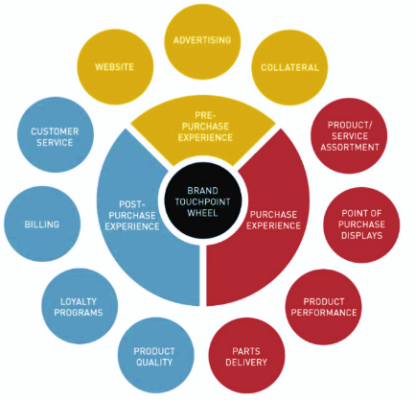
Pontos de contacto com o cliente
Normalmente, uma empresa tem uma série de pontos de encontro com os seus clientes e vice-versa
Pode ser o sítio Web, o serviço de assistência ou a loja
Os pontos de contacto digitais são os diferentes momentos em que um cliente entra em contacto com uma empresa através de canais em linha.
A definição destes pontos de contacto é necessária para a comunicação com os públicos-alvo
Fonte: Wikimedia, Izzy Stangl
Notes:
Um ponto de contacto pode ser definido como qualquer forma de um comprador interagir com uma marca, quer seja de pessoa para pessoa, através de um sítio Web ou de qualquer forma de comunicação. Quando os clientes interagem com uma marca, têm a oportunidade de comparar as suas percepções anteriores da empresa e formar uma opinião.
A Roda dos Pontos de Contacto da Marca mostra as várias formas como os consumidores interagem com a marca de uma organização, criando uma maior educação (ou presença) da marca. Quatro pontos de contacto principais representam, de um modo geral, as diferentes dimensões da relação marca-consumidor: pontos de contacto pré-compra (fatores que influenciam a possibilidade de um potencial cliente considerar a compra de uma marca, como a publicidade, o passa palavra, a publicidade digital e a Internet); pontos de contacto de compra (fatores que levam um cliente da consideração à compra, como as vendas no terreno e as lojas físicas); pontos de contacto pós-compra (fatores que reforçam a decisão de compra, como o serviço de apoio ao cliente); e pontos de contacto de influência (fatores que causam uma impressão nos clientes e em várias partes interessadas, como os relatórios anuais, os relatórios dos analistas, o passa palavra e os materiais de recrutamento). A "experiência de compra" é o ponto do processo de compra que converte o potencial cliente em comprador efetivo, se este vir que as vantagens são suficientemente grandes. A Roda dos Pontos de Contacto da Marca demonstra que a força de vendas contribui em grande medida para esta experiência, uma vez que deixa o comprador satisfeito ou insatisfeito com o processo.
Ao analisar os pontos de contacto com o cliente, é bom analisar todos os pontos de contacto e não apenas os digitais, a fim de obter uma ideia geral das experiências do cliente e ver onde se pode melhorar com os elementos digitais.

Slide 19
Percurso do cliente e funil de marketing

Slide 20
Cada empresa está numa posição estratégica
As empresas ocupam várias posições no seu mercado (por exemplo, recém-chegadas, desafiantes, marcas estabelecidas ou em declínio)
Para além dos públicos-alvo, o "mercado" é composto por concorrentes - estes também devem ser considerados na estratégia
Implicações:
  Para todas as organizações, é essencial identificar as suas posições estratégicas
  Os recém-chegados têm muito mais dificuldade em criar consciência, estabelecer confiança e alcançar novos clientes
  As organizações estabelecidas podem esforçar-se mais por reforçar a sua clientela e a sua marca
As operações de marketing devem ser adaptadas para responder à posição estratégica da sua empresa
Notes:
A relação entre estratégia e marketing é abordada no submódulo 2 deste curso.
Fonte: "How brands grow" de Byron Sharp (parte 2), uma leitura obrigatória. É mais fácil vender a um cliente existente, por isso tenha cuidado para não se concentrar apenas em novos clientes.

Slide 21
O público-alvo e os seus
"processos de compra”
Apenas alguns bens de consumo são comprados de imediato
No comércio de bens especiais e B2B, a maioria das compras envolve um "processo de compra”
Este processo envolve a avaliação e a comparação
Pode demorar minutos, dias ou meses
Neste processo, estão envolvidos vários pontos de contacto digitais com o cliente (anúncios, redes sociais, blogues, sítios Web, etc.)
Ter estes aspetos em conta facilita o sucesso do marketing de uma empresa
Notes:
Não é raro que as empresas considerem todo o seu público-alvo como uma massa homogénea. Na realidade, há quem tenha acabado de ouvir falar pela primeira vez de um produto ou serviço e quem tenha estado a comparar diferentes opções durante meses. Além disso, as pessoas tendem a ouvir e a tomar conhecimento de produtos e serviços através de canais e pontos de contacto distintos (como apresentado no diapositivo 17).

Slide 22
Modelos para descrever o processo de compra
Ao longo das últimas décadas, foram criados muitos modelos para descrever o processo de compra.
As alternativas mais utilizadas são o chamado Funil de Marketing (também conhecido por AIDA), a Viagem do Cliente e os modelos RACE.
Estes modelos são úteis no planeamento de táticas e operações de marketing e publicidade, uma vez que oferecem tópicos para mensagens e canais onde encontrar o cliente. Também se adequam bem aos processos de marketing digital.
AIDA e Customer Journey são modelos para obter mais informações sobre o ponto de vista do comprador. O RACE ajuda uma organização a responder a estas fases do comprador.
Notes:
Em seguida, estes modelos são apresentados mais pormenorizadamente. Também é possível encontrar informações adicionais na Internet, utilizando estas palavras de pesquisa.

Slide 23
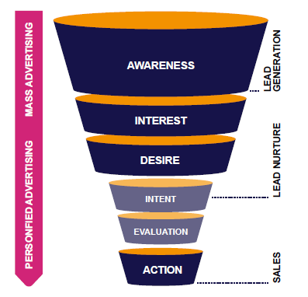
Funil de marketing (também conhecido como AIDA)
Todos os dias recebemos um grande número de sinais e mensagens comerciais - a maior parte deles, bem como as empresas que os oferecem, permanecem desconhecidos para nós.
Antes de passarmos à ação (clicar num link, entrar numa loja, fazer uma compra), queremos saber mais sobre a empresa ou o produto, para ficarmos convencidos.
O Funil de Marketing oferece várias implicações:
o processo de compra engloba um determinado percurso em que o marketing e as vendas desempenham um papel importante
na parte superior é necessária publicidade em massa, ao passo que a parte intermédia é o trabalho de vendas, também designado por "nutrir os compradores”
    apenas alguns processos conduzem à compra (ação)
    => as empresas esforçam-se por melhorar a eficiência do seu funil
Ler mais
Notes:
O "Funil de Marketing" é um modelo útil no processo de planeamento de marketing. Dá uma indicação mais próxima dos tópicos relevantes para a publicidade e dos locais onde deve publicitar.

Slide 24
Funil de marketing e fase de comprador
O potencial comprador:
Toma consciência da sua própria necessidade ou é afetado por uma determinada marca
Quer saber mais, procura informações sobre a marca/produto/serviço
O conhecimento aumentou; sobrepõe-se às melhores soluções
Compara; avalia; pretende ser convencido
Selecionou a solução mais adequada; toma uma decisão
Notes:
Qualquer um de nós tem experiência de processos de compra. Pense em como foi quando planeou a compra do seu carro ou a construção de um novo jardim... . Para um profissional de marketing, é muito importante identificar o carácter das fases de compra e, sobretudo, os pensamentos, as dúvidas e as questões que os potenciais compradores têm.

Slide 25
Funil de marketing e pontos de contacto do comprador
Pontos de contacto do comprador (digitais):
Publicidade (Google Ads, Display ads, Shopping, Local ads, Youtube ads, ...); blogues; websites
Conteúdo dos sítios Web das empresas; anúncios nas redes sociais; comentários
Boletins informativos; redes sociais; perguntas e respostas nos sítios Web das empresas; correio eletrónico personificado
Blogues e sítios Web relacionados com o item; redes sociais
Realização de compras - encomendas e compras online
Notes:
A identificação dos potenciais pontos de contacto e meios de comunicação onde os compradores se informam ajuda o profissional de marketing a definir os canais e meios de comunicação para atingir os públicos-alvo.

Slide 26
Atividade em sala de aula para aplicar o modelo AIDA
Escolha uma campanha que tenha chamado a sua atenção.
Analise a forma como esta campanha se insere no modelo AIDA (ponto de vista do comprador). Como é que cria consciência, interesse, etc.?
Apresente o seu exemplo na aula.
Notes:
Esta atividade é mais adequada para ser realizada em pares. Tempo necessário: cerca de 20 minutos. Apresentação: 2-3 grupos apresentam o seu trabalho. Segue-se o debate.

Slide 27
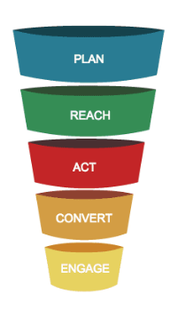
O modelo RACE
Como é que uma empresa pode responder às fases do comprador:
              Elaborar um plano (para diferentes públicos-alvo)
              Abordar e chegar aos clientes - direcionar os clientes certos no momento e local certos
              Tomar medidas - experimentar coisas diferentes e estudar o que funciona melhor
              Transformar contactos em clientes e rentabilize os seus esforços de marketing
              Fidelizar os clientes - os clientes entusiasmados espalharão boas notícias
Fonte da figura: smartinsights.com
Para saber mais: vídeo de Dave Chaffey
Notes:
Como podemos ver, o modelo RACE engloba o ponto de vista do profissional de marketing, sugerindo que tipos de atividades devem ser realizadas para responder às fases dos compradores.

Slide 28
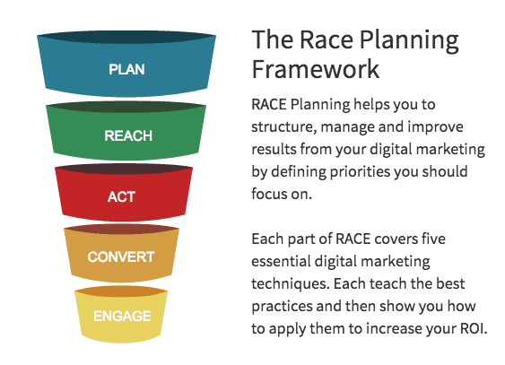
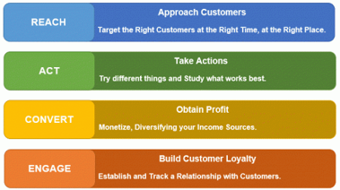
O modelo RACE
Notes:
Fonte: smartinsights.com
O RACE abrange o ciclo de vida completo do cliente ou o funil de marketing: Alcançar > Agir > Converter > Envolver (com uma fase inicial de Planeamento para os seus objetivos e finalidade do programa). As quatro etapas da estrutura (R>A>C>E) mapeiam as suas atividades de marketing digital, que procuram envolver os seus potenciais clientes ao longo do seu percurso de tomada de decisão, desde a sensibilização e consideração, passando pela experimentação até à compra.
Com a estrutura RACE, torna-se mais fácil ver o que está por detrás das árvores e concentrar-se nos componentes que melhorarão as oportunidades de geração de contactos e de vendas para a empresa.

Slide 29
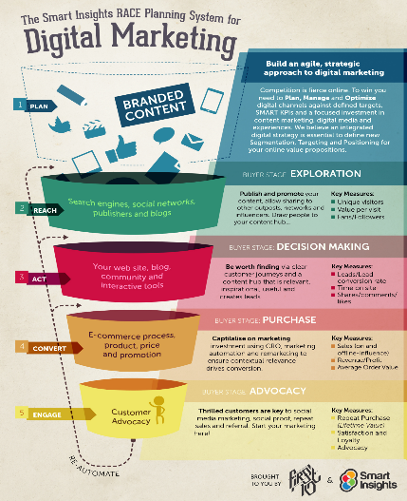

Outras implicações do modelo RACE
Notes:
Fonte Dave Chaffey: https://www.davechaffey.com/digital-marketing-glossary/race-marketing-planning-model/
Vídeo: A estrutura de planeamento de marketing RACE - YouTube

Slide 30
Atividade em sala de aula para aplicar o modelo RACE
Escolha uma campanha que tenha chamado a sua atenção.
Analise a forma como esta campanha decorre através do modelo RACE (ponto de vista da empresa). Como é que ela chega aos clientes? Quais são os passos seguintes que levam os clientes a agir e a estabelecer uma relação?
Apresente o seu exemplo na aula.
Notes:
Esta atividade é mais adequada para ser realizada em pares. Tempo necessário: cerca de 20 minutos. Apresentação: 2-3 grupos apresentam o seu trabalho. Segue-se o debate.

Slide 31
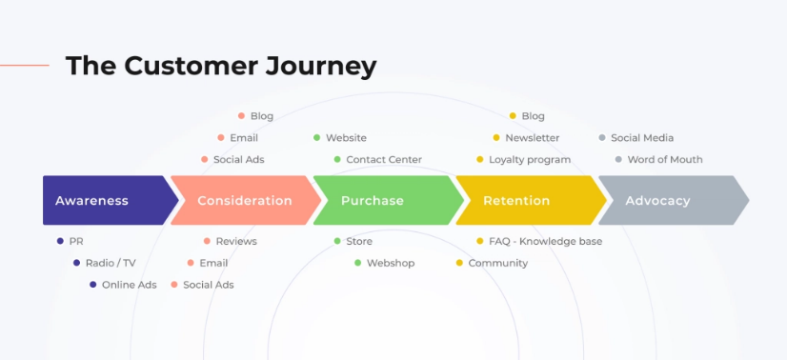
Percurso do cliente
Fonte e leitura complementar: Deviniti.com
Notes:
Como podemos ver, o modelo da "viagem do cliente" é bastante semelhante ao "funil de vendas", embora na dimensão horizontal. Assim, podemos considerá-lo como uma alternativa ou um complemento ao funil de vendas, em vez de algo completamente diferente. Mas o percurso do cliente obriga-nos a concentrarmo-nos mais no ponto de vista do cliente.
Independentemente do produto ou serviço que vendemos, em todos os setores é importante analisar o percurso dos nossos futuros clientes. Os pontos-chave em que os clientes se deparam com o nosso produto são muitas vezes um fator decisivo para a conclusão ou não de um negócio. A identificação dos pontos de contacto digitais é o fator mais importante para transformar os nossos clientes em clientes pagantes. Neste artigo, vamos mostrar-lhe como cuidar dos seus potenciais clientes em três fases do percurso do cliente utilizando apenas uma ferramenta.
Quais são os seus principais pontos de contacto digitais?
Perante a multiplicidade de percursos digitais e tradicionais que conduzem a nossa empresa a um potencial cliente, é fácil perdermo-nos. É difícil determinar quais são as áreas mais importantes e quais não podem nem devem ser negligenciadas. Em suma, são todos os pontos onde podemos iniciar ou melhorar a nossa relação comercial com um cliente ou utilizador.

Slide 32
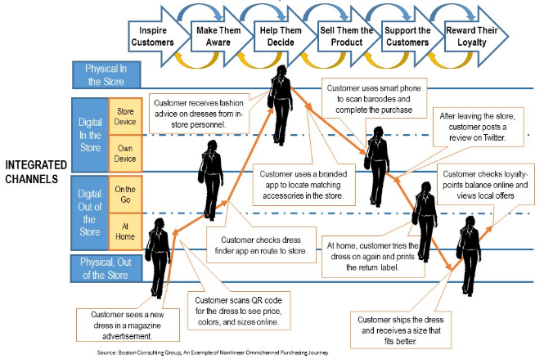
Exemplo de "percurso do cliente" - comprar um vestido
Fonte: Chaffey, 2020
Notes:
Fonte: Definição e exemplos de mapas do percurso do cliente - O que é? - Glossário de marketing digital (davechaffey.com)
Exemplo retalhista de um percurso de compra omnicanal não linear
Este exemplo do Boston Consulting Group sobre a venda de um vestido mostra pontos de contacto físicos e digitais fora da loja. Centra-se em diferentes interações digitais no processo de compra. Outros mapas do percurso do cliente apresentam mais pormenores sobre as opções de interações de conteúdos TOFU vs MOFU vs BOFU como parte do mapeamento de conteúdos.
Esta ilustração, relacionada com a "compra de um vestido de marca", descreve os canais e os pontos de contacto do cliente e o tipo de sinais que estão envolvidos no processo. Desta forma, é possível esboçar uma "viagem do cliente" para qualquer produto ou serviço. A posição do cliente mostra se a emoção é positiva ou negativa nos diferentes pontos do percurso. Isto dá uma ideia das experiências do cliente com a marca e das oportunidades de melhoria.

Slide 33
Atividade na sala de aula
Definir e inspecionar um caso de processo do comprador. Seguem-se algumas sugestões (pode também escolher outras)
  um veículo (carro, bicicleta, barco, ...)
  eletrónica de consumo
  hobby ou desporto
  cuidados de saúde (individual, familiar, animal de estimação,...)
  decoração de interiores
  outros
Descobrir como funcionam as diferentes fases do processo de compra?
Que tipos de estímulos podem levar à "tomada de consciência".
Qual a intensidade do processo de procura de informação?
O que é necessário para proceder à "compra"?
O que significa "retenção" do ponto de vista do vendedor/comprador?
Que canais e meios de comunicação estão envolvidos nas diferentes fases?

Slide 34
Meios e canais digitais

Slide 35
Meios e canais digitais
Depois de definir os públicos-alvo e a sua fase no processo de compra, o profissional de marketing tem restrições para escolher os canais
A imagem apresenta a gama de meios e instrumentos digitais disponíveis
Através deles, é possível chegar a qualquer grupo-alvo em "ecossistemas e ambientes" digitais.
A sua escolha e utilização são determinadas em função da estratégia, da mensagem e dos grupos-alvo
Nota: O melhor resultado será alcançado quando os instrumentos e meios digitais forem combinados com os meios de marketing tradicionais (marketing multicanal)
Notes:
Esta figura apresenta os domínios dos "instrumentos" digitais disponíveis. A promoção pode ser vista como equivalente ao "marketing digital". Estes serão descritos apenas superficialmente neste módulo de "Introdução". Mais pormenores em "Publicidade digital" e "Marketing de conteúdos e redes sociais

Slide 36

Meios de comunicação tradicionais - digitais?
Devido à concorrência, as despesas de publicidade das organizações não param de aumentar, desde 2017
A quota dos meios digitais está a aumentar, mas os meios de marketing tradicionais continuam a ser essencialmente utilizados
O gráfico mostra uma média de todos os anunciantes
Fonte: Statista (2022)
É óbvio que existem grandes variações entre os diferentes tipos de organizações
Notes:
Que tipos de organizações utilizam os canais de comunicação tradicionais? Por exemplo: lojas locais e empresas de serviços.
Quem se distingue nos meios digitais? Por exemplo: as empresas de comércio eletrónico.
É claro que a maioria das organizações utiliza tanto os meios tradicionais como os digitais (marketing multicanal).

Slide 37
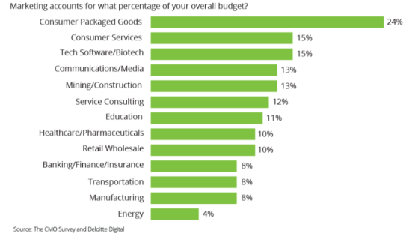
Alguns áras promovem mais do que outras
A necessidade de promoção é vital quando a concorrência é grande (por exemplo, produtos alimentares, eletrónica de consumo, etc.)
As empresas de maior dimensão tendem a utilizar uma percentagem mais elevada do seu orçamento total em marketing
Em geral, as empresas B2C gastam orçamentos mais elevados do que as empresas B2B
Fonte: Merehead, 2021
Notes:
Este fenómeno é evidente quando se seguem os diferentes meios de comunicação social. Certas empresas parecem estar em todo o lado (empresas alimentares nacionais, grandes agências de viagens, retalhistas de automóveis, retalhistas de produtos especiais)

Slide 38

Redes sociais
O quê e porquê?
As "redes sociais" abrangem uma variedade de plataformas onde todos podem publicar e comentar (por exemplo, Facebook, Instagram, LinkedIn, blogues, Youtube, Twitter, TikTok)
Aqueles que publicam "posts" interessantes ganham seguidores (a maioria das pessoas são seguidores, apenas alguns são editores)
As publicações podem ser mais partilhadas nas redes e tornar-se "virais", o que cria uma "publicidade ganha
As plataformas de redes sociais também permitem a publicidade a grupos-alvo cuidadosamente seleccionados
Como?
Crie contas nas plataformas das redes sociais onde os seus clientes provavelmente estarão
Comece a publicar conteúdos que pensa poderem interessar aos seus públicos-alvo, tendo em conta os
tipo adequado de conteúdo dos respetivos suportes
Promova as suas publicações e/ou criar novos anúncios, utilize as ferramentas de segmentação das respetivas redes sociais
Mantendo-se durante algum tempo, tem a opção de alcançar novos públicos e ativá-los
Notes:
Este diapositivo explica os conceitos básicos das redes sociais. No módulo "Marketing de conteúdo e redes sociais" encontrará mais materiais.
Os "media sociais" abrangem uma variedade de plataformas. O que lhes é comum é o facto de diferentes grupos e tipos de pessoas publicarem, comentarem e seguirem histórias, imagens, vídeos e outros conteúdos para visibilidade pública. As "redes sociais" oferecem meios e canais versáteis para uma vasta gama de interesses, incluindo passatempos, temas pessoais e questões profissionais e empresariais. Isto significa que é possível encontrar grupos e indivíduos com interesses específicos.

Slide 39

Website
O quê e porquê?
Cada vez mais pesquisas de produtos e serviços são feitas na Internet - "se não está lá, não existe”
O website permite localizar uma vasta gama de informações e torná-las visíveis para todo o mundo
Estas informações podem ser apresentadas sob a forma de texto, descrições de produtos, elementos visuais, vídeos e ligações
É acessível a qualquer pessoa, em qualquer lugar e a qualquer momento - tornando a organização disponível 24 horas por dia, 7 dias por semana
Um website qualificado permite melhorar a marca da organização
O seu papel é também central, uma vez que a maior parte das suas redes sociais e anúncios conduzem ao sítio Web
Como?
As organizações mais pequenas fazem-no sozinhas (Wordpress, WIX, etc.); as maiores unidades subcontratam a elaboração do website
Os sítios Web devem ser planeados para os grupos-alvo e os seus representantes ("buyer personas")
Notes:
Este diapositivo explica os conceitos básicos dos sítios Web. No módulo "Páginas Web e SEO" encontrará mais materiais.
Este diapositivo expõe o papel central do sítio Web em qualquer atividade de promoção digital. Como as ações de marketing visam cumprir objetivos específicos (aumentar a notoriedade, criar vendas, melhorar a marca,...), os elementos necessários para os atingir podem ser localizados em sítios Web. Assim, o principal papel dos outros meios digitais (redes sociais, anúncios do Google, marketing por correio eletrónico) é, muitas vezes, direcionar os visitantes para o sítio Web.

Slide 40

SEO (otimização para motores de pesquisa)
O quê e porquê?
Os motores de pesquisa (por exemplo, o Google) procuram organizar as páginas Web relevantes, de modo a oferecer resultados adequados a cada utilizador (caso contrário, o Google não tem atividade)
Para o conseguir, o Google analisa e classifica continuamente cada sítio Web, para definir a quantidade de informações úteis que incluem para cada pesquisa
Os resultados de pesquisa são também a fonte mais importante de tráfego de um sítio Web
Por esta razão, é vital ter uma boa posição na página de resultados do motor de pesquisa (SERP)
SEO refere-se a todas as atividades que melhoram a posição nos resultados de pesquisa, de acordo com os critérios do Google para a "qualidade do sítio Web
Como?
A SEO pode ser conduzida de várias formas: direcionando o tráfego para o sítio Web, ligando o sítio Web a outros sítios Web, definindo as palavras-chave e adicionando conteúdo relacionado com elas, escrevendo metatextos significativos e garantindo o desempenho técnico e a segurança
Notes:
Este diapositivo explica os conceitos básicos de SEO. No módulo "Páginas Web e SEO" encontrará mais materiais.
Para quem é que a SEO é essencial? - Para todos os sítios Web que pretendam ser encontrados nas pesquisas na Web. Ou seja, quase todos os sítios Web. Porque é que existiriam de outra forma...? Pode começar o tópico "SEO" perguntando aos seus alunos "Que produtos/serviços acham que são procurados no Google?" "Quais não são?" A discussão tornará evidente que a maioria dos produtos/serviços são procurados no Google (algumas exceções, por exemplo, restaurantes locais e pequenas lojas). Há sítios que quase toda a gente já conhece e encontra diretamente (por exemplo, restaurantes locais), mas que podem ser procurados por viajantes não locais e turistas estrangeiros.

Slide 41
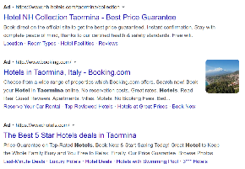

Anúncios - Publicidade digital
O quê e porquê?
A publicidade nos motores de pesquisa (SEA) permite aparecer no topo dos resultados de pesquisa com um anúncio
São mostrados aos utilizadores que utilizam determinadas palavras de pesquisa
Isto ajuda a direcionar o tráfego para um sítio Web e a dar a conhecer novos produtos ou empresas a um público mais vasto
A publicidade gráfica tem lugar em muitos tipos de meios digitais, atingindo audiências específicas através de redes de visualização
Ajuda a aumentar a notoriedade da marca, chegando aos potenciais clientes que ainda não a conhecem
Como?
Os SEA podem ser comprados e colocados diretamente nas plataformas dos motores de pesquisa
A publicidade gráfica pode ser comprada em empresas de meios digitais
publicidade nos motores de pesquisa
publicidade display (=banner)
Notes:
Este diapositivo explica os conceitos básicos da publicidade digital. No módulo "Publicidade digital", encontrará mais materiais.
A opção de criar e publicar anúncios digitais por si próprio na plataforma Google é uma vantagem para as pequenas organizações, uma vez que não são necessárias empresas de comunicação social. Além disso, este tipo de anúncios pode ser publicado com orçamentos reduzidos (até 10-100 euros). As situações/vantagens da utilização de anúncios são abordadas em mais diapositivos.

Slide 42
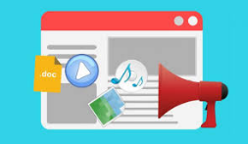
Marketing de conteúdos
O quê e porquê?
O marketing de conteúdos é uma estratégia de marketing utilizada para atrair, envolver,
e reter um público através da criação e partilha de artigos relevantes,
vídeos, podcasts e outros meios de comunicação
É frequentemente utilizado pelas empresas para atingir os seguintes objetivos: atrair a atenção e gerar oportunidades, expandir a sua base de clientes, gerar ou aumentar as vendas em linha, aumentar o conhecimento ou a credibilidade da marca e envolver uma comunidade de utilizadores em linha.
O marketing de conteúdos atrai novos clientes através da criação e partilha de conteúdos valiosos e gratuitos. Ajuda as empresas a criar uma lealdade sustentável à marca, fornece informações valiosas aos consumidores e cria uma vontade de comprar produtos da empresa no futuro
Como?
Tudo começa com as necessidades dos seus grupos-alvo e a sua posição no "percurso do cliente
Um bom conteúdo dá-lhes respostas às suas perguntas, dicas úteis ou outras informações valiosas
A sua forma e os seus canais devem ser seleccionados de acordo com a localização dos grupos-alvo
Notes:
Este diapositivo explica os princípios básicos do Contentmarketing. No módulo "Marketing de conteúdo e redes sociais" encontrará mais materiais.
O marketing de conteúdos é uma técnica que gira em torno da criação e distribuição de conteúdos valiosos para um grupo-alvo específico. O objetivo é envolver, converter e reter esse grupo-alvo específico.

Slide 43

Marketing por correio eletrónico
O quê e porquê?
Um formulário de marketing onde se pode enviar mensagens específicas a clientes registados em grandes quantidades
Tem despesas reduzidas e os e-mails chegam aos destinatários sem qualquer "filtro de algoritmo”
As campanhas de marketing por correio eletrónico podem ser utilizadas para promover ofertas especiais, lançamentos de novos produtos, publicações ou a sua marca em geral
Uma forma de reforçar a fidelidade à marca e aos clientes
Como?
O texto de apresentação e as imagens das mensagens eletrónicas devem ser pessoais e atrativos
Quando são úteis e apelativas, os destinatários envolvem-se e continuam a abri-las
Notes:
Este diapositivo explica os princípios básicos do marketing por correio eletrónico. No módulo "Marketing de conteúdo e redes sociais" encontrará mais materiais.
O marketing por e-mail é uma forma de Marketing Direto em que uma mensagem é enviada diretamente para o destinatário. No marketing por e-mail, as organizações e empresas enviam e-mails para as partes interessadas ou clientes. Nas mensagens de correio eletrónico encontrará, por exemplo, notícias, ofertas, confirmações de compra ou um inquérito de satisfação do cliente. O exemplo mais conhecido de marketing por correio eletrónico é uma newsletter em que uma organização envia as suas últimas notícias ou ofertas.

Slide 44
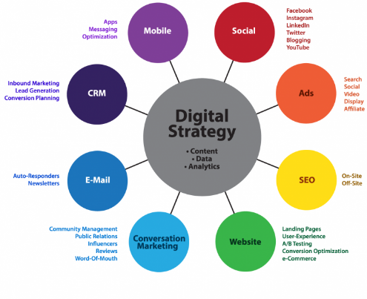
Instrumentos para diferentes fases
Adequado para recém-chegados/ sensibilização:
  social
  website (+mobile opt.)
  SEO
  iniciar o marketing de conteúdos
  anúncios
Adequado para impulsionar uma empresa existente
  marketing de conteúdos contínuo
  correio eletrónico
  marketing de conversação
  CRM
Ler mais
Notes:
O ecossistema do cenário de marketing digital é uma ferramenta valiosa para o ajudar a considerar todo o domínio do marketing digital e a definir prioridades quanto à utilização dos seus recursos.
Existem 8 secções no Digital Marketing Landscape a considerar como parte da sua estratégia. Embora note que ferramentas como AR/VR e IA não estão listadas separadamente, elas são normalmente incorporadas noutras ferramentas.
Mesmo com o burburinho em torno das novas tecnologias inovadoras, a execução das ferramentas de marketing experimentadas e verdadeiras com excelência é a base do seu sucesso.
No centro está a sua Estratégia Digital - o que está exatamente a tentar alcançar? Determine isto PRIMEIRO. Certifique-se de que associa claramente a sua meta, objetivo, estratégia e tática.

Slide 45
Atividade em sala de aula para analisar os diferentes instrumentos
Volte à campanha que escolheu para aplicar o modelo RACE.
Analise que instrumentos são utilizados para esta campanha nas diferentes fases.
Pense se considera estes instrumentos adequados e explique porquê.
Apresente o seu exemplo na aula.
Notes:
Esta atividade é mais adequada para ser realizada em pares. Tempo necessário: cerca de 20 minutos. Apresentação: 2-3 grupos apresentam o seu trabalho. Segue-se o debate.

Slide 46
Objetivos e medidas

Slide 47
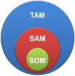
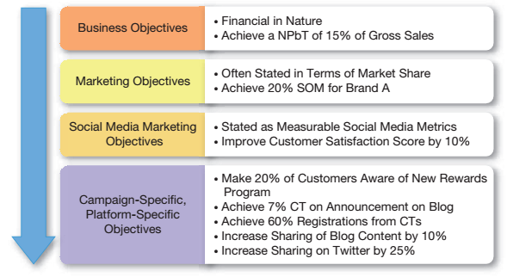
Níveis de objetivo
Fonte: Adaptado de HubSpot
TAM ou Mercado Total Disponível é a procura total de um produto ou serviço no mercado.
SAM ou Serviceable Available Market é o segmento do TAM visado pelos seus produtos e serviços e que está ao seu alcance geográfico.
SOM ou Serviceable Obtainable Market é a parte do SAM que pode ser capturada.
NPbT= Lucro normalizado antes de impostos
Fonte: Barker et al., 2017, p. 34.
Notes:
Depois de escolher os canais que melhor atingem o grupo-alvo e os diferentes segmentos, é importante definir as metas e os objetivos para monitorizar e avaliar o sucesso do marketing digital. E utilizá-lo para otimização. Certifique-se de que estes objetivos contribuem para os objetivos mais elevados, como os objetivos comerciais, os objetivos estratégicos e os objetivos táticos (como, por exemplo, os objetivos de marketing nas redes sociais).
A chave para uma integração bem sucedida é a incorporação de conteúdos, dados e análises em todos os aspetos da sua execução e estratégia. Certifique-se de que está a incorporar conteúdos excelentes que se destacam. Certifique-se de que dedica tempo a utilizar os dados e a analisá-los para melhorar o seu marketing ao longo do tempo.

Slide 48
Exemplo de objetivos... e KPIs
fornecer informações sobre os produtos
aumentar a sensibilização
direcionar o tráfego para o sítio web
criar vendas
criar uma comunidade
incentivar os clientes a regressar
reforçar o perfil de competências
reforçar a marca da empresa
número de contactos com clientes
sensibilização %
taxas de visitantes no sítio Web
vendas €
membros em comunidades de redes sociais
taxas de visitantes recorrentes, tempo passado no sítio
sondagens sobre marca e lealdade, NPS
Notes:
Este diapositivo apresenta alguns objetivos alternativos que podem ser alcançados através da utilização do marketing digital.

Slide 49

Análise digital
O quê e porquê?
As plataformas digitais permitem medir o desempenho,
ações e o comportamento dos visitantes.
Os processos de recolha, comunicação e análise de
esses dados são designados por análise da Web.
Podem ser obtidos dados versáteis, por exemplo, de sítios Web, contas Facebook e IG, blogues, anúncios e
campanhas de banners, etc.
Estes dados ajudam virtualmente a lançar campanhas mais bem sucedidas e a melhorar a experiência do cliente
Fonte: Simplilearn
Como?
Partir dos seus objetivos e KPIs e das ações relevantes para os medir
Incluir os elementos de análise necessários no código do seu sítio Web
Como ferramentas, pode-se utilizar o Google Analytics ou uma vasta gama de outras ferramentas analíticas baseadas em algoritmos
Notes:
A análise digital é uma medida quantitativa do desempenho do conteúdo em linha, incluindo campanhas publicitárias, redes sociais e sítios Web. Isto significa que a análise digital fornece informações de fontes digitais sobre a forma como os clientes respondem ou interagem com os seus conteúdos e campanhas de marketing.

Slide 50
Quais são as fontes de tráfego do nosso sítio Web?
Redes sociais
Motores de pesquisa
Tráfego direto
Motores de pesquisa: Visitantes que descobrem o seu sítio web a partir de um motor de pesquisa.
Tráfego direto: Visitantes que visitam o seu sítio digitando o seu URL no browser.
Redes sociais: Utilizadores que clicam numa hiperligação em publicações ou anúncios nas redes sociais.
Campanhas: Os seus anúncios noutros sítios ou motores de pesquisa.
Correio eletrónico: Ligação clicada no seu e-mail
Páginas de tráfego de referência: Visitantes que visitam o seu site clicando num URL de outro site.
Sítio Web da empresa
Campanhas
Páginas de referência
Correio eletrónico
Ler mais:
Laire digital; Arimetrics
Notes:
Ao desenvolver um sítio Web comercial, a análise do sítio Web mostra muitas coisas, por exemplo, as fontes de tráfego dos utilizadores. O diapositivo apresenta uma média das fontes de tráfego do sítio Web, mas é claro que sítios diferentes têm valores diferentes.

Slide 51

O que acontece depois do "clique"?
Por exemplo, um banner publicitário:
O que pode ser feito para melhorar as taxas ("conversão")?
CTR 5%
taxa de rejeição 70%
100.000 ver
5.000 clique para aceder ao sítio
1.500 ficar e ler
300 retorno
50 comprar
95.000 não clicam...
3.500 saem imediatamente...
1.200 não
regressam...
250 não
compram...
Notes:
A análise digital torna visível o que acontece quando clicamos em anúncios ou noutras fontes e entramos em sítios Web (a análise Web é apresentada mais pormenorizadamente no módulo 5). Todos os profissionais de marketing e proprietários de sítios Web desejam obter taxas elevadas, mas o sucesso (=conversão) depende da qualidade dos anúncios, do bom funcionamento das páginas de destino e da forma como os visitantes são orientados no sítio Web. A "página de destino” (landing page) é apresentada no módulo 4 (Publicidade digital).

Slide 52
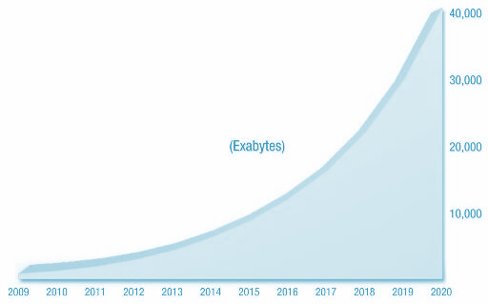
A base da análise: os algoritmos
Com o crescimento exponencial dos dados digitais, é necessário estruturá-los e ordená-los, através da aplicação de algoritmos, para que se tornem úteis
  Um algoritmo é uma fórmula matemática que inclui fatores que são considerados essenciais no fenómeno
Por exemplo, na análise de sítios Web: quantidade de visitantes, tempo passado no sítio Web, quantidade de palavras-chave, ...
  Desta forma, as interacções sociais, culturais e sociais estão a ser traduzidas em dados legíveis
(Urricchio, 2011)
Notes:
Um algoritmo na extração de dados (ou aprendizagem automática) é um conjunto de heurísticas e cálculos que cria um modelo a partir dos dados. Para criar um modelo, o algoritmo começa por analisar os dados fornecidos pelo utilizador, procurando tipos específicos de padrões ou tendências. O algoritmo utiliza os resultados desta análise ao longo de muitas iterações para encontrar os parâmetros ideais para a criação do modelo de exploração mineira. Estes parâmetros são então aplicados a todo o conjunto de dados para extrair padrões accionáveis e estatísticas detalhadas.
O modelo de extração que um algoritmo cria a partir dos seus dados pode assumir várias formas, incluindo:
Um conjunto de clusters que descreve a forma como os casos num conjunto de dados estão relacionados.
Uma árvore de decisão que prevê um resultado e descreve como os diferentes critérios afeam esse resultado.
Um modelo matemático que prevê as vendas.
Um conjunto de regras que descrevem a forma como os produtos são agrupados numa transação e as probabilidades de os produtos serem comprados em conjunto.

Slide 53
Atividade em sala de aula para definir objetivos de monitorização e avaliação dos diferentes instrumentos ou canais
Volte aos diferentes instrumentos que utilizaria para a campanha que analisou.
Defina os diferentes objetivos e os indicadores de desempenho que pode utilizar para monitorizar e avaliar o êxito dos diferentes instrumentos.
Explique de que forma estes objetivos e KPI's contribuem para os objetivos comerciais e de marketing.
Apresente o seu exemplo na aula.
Notes:
Esta atividade é mais adequada para ser realizada em pares. Tempo necessário: cerca de 20 minutos. Apresentação: 2-3 grupos apresentam o seu trabalho. Segue-se o debate.

Slide 54
Tarefa "Escolha de canais de marketing digital"
Trabalho de grupo - caso selecionado pelos próprios alunos (os alunos podem escolher uma empresa)
A sua empresa trabalha há vários anos no mercado dos bens de consumo. Pretende aumentar as vendas e planear uma campanha de marketing nos meios digitais. Crie um plano para cada fase de compra (A-C-P-R-A) aplicando o percurso do cliente. Utilize o material do curso e fontes da Internet.
Escolha uma empresa e familiarize-se com ela através do seu sítio Web.
Defina 3-4 grupos-alvo. Imagine-os em diferentes fases do seu percurso de compra.
Crie uma persona para cada grupo-alvo.
Preencha um mapa do percurso do cliente e descubra quais são as experiências do ponto de vista do cliente.
Com base na sua visão do negócio, planeie uma mensagem principal (3-4 frases) para cada grupo, incentivando-os a avançar no processo de compra.
Notes:
Dica: para obter ainda mais informações sobre o percurso do cliente e não basear o mapeamento do percurso do cliente em suposições, os alunos podem realizar entrevistas com clientes/potenciais clientes para ter uma melhor noção do percurso do comprador.

Slide 55
Tarefa "Escolha de canais de marketing digital"
Trabalho de grupo - caso selecionado pelos próprios alunos (os alunos podem escolher uma empresa)
6. Defina os meios e canais digitais para atingir os grupos-alvo (para cada mensagem).
7. Defina objetivos e kpi's para esses meios e canais digitais utilizando as diferentes fases de um quadro de funil de marketing digital.
8. Defina como vai monitorizar, medir e avaliar as acções para aprender e melhorar.
9. Apresente em 12-15 diapositivos ppt. Indicar 7-8 fontes utilizadas (para os tópicos de argumentação 1-4).

Slide 56
Fontes
Barker, M. S., Barker, D. I., Bormann, N. F., Roberts, M. L., & Zahay, D. (2017). Social Media Marketing: a Strategic Approach (2nd ed.). Cengage Learning
Chaffey, D., & Ellis-Chadwick, F. (2016). Digital marketing: strategy, implementation and practice (6th ed). Pearson Education Limited.
Chaffey, D., & Smith, PR (2017). Digital Marketing Excellence (5th ed.). Routledge
Chaffey (2012): Digital Marketing - Strategy, Implementation and Practice
Chaffey, D. (2020, July 8). Customer journey map,
Customer journey map definition and examples - What is? - Digital marketing Glossary (davechaffey.com)
Digital Floats (2018, July 28) Top Strategies for Targeting Audience in Digital Marketing,
Top Strategies for Targeting Audience in Digital Marketing | Digital Floats
Laura Laire (2021, December 31) Website Traffic Sources Breakdown: What’s the Difference?
Website Traffic Sources Breakdown: What’s the Difference? (lairedigital.com)

Slide 57
Fontes
Needle, F. (2021, December 15) How To Identify Your Core Marketing Message, https://blog.hubspot.com/marketing/marketing-message
Neher, K. (2019) Digital Marketing That Actually Works
Shepetyuk, I. (2023, March 14) What is the average marketing budget by industry?
What is the Average Marketing Budget by Industry? - Merehead
Wísnik, M. (2021, February 11) How to improve the customer journey using digital tools,
How to improve the customer journey using digital tools (deviniti.com)

Slide 58
O material DEMS tem como objetivo melhorar as competências de marketing digital no ensino superior, respondendo às necessidades das empresas e organizações. É disponibilizado acesso a um vasto conjunto de diapositivos com atividades e trabalhos em sala de aula, bem como a instruções de utilização detalhadas para o professor. É livre de utilizar parte ou a totalidade do material disponível.
O material inclui conteúdos e números retirados da Internet, pelo que está sujeito a alterações. As fontes foram anunciadas de acordo com as regras de utilização livre. O material na sua totalidade pode ser visualizado e descarregado a partir de www.dems.pro. Todo o material é produzido para utilização livre e cofinanciado pelo programa Erasmus +.

